Slide 2
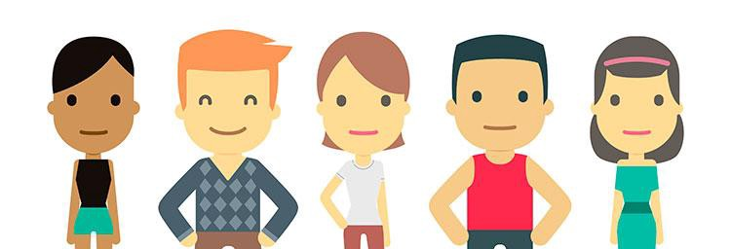
“EL DERECHO A LA PROTECCIÓN DE DATOS PERSONALES”

Slide 3
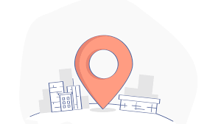
¿QUÉ SON LOS DATOS PERSONALES?
Es cualquier información concerniente a una persona física identificada o identificable
SE DETERMINA:
Directa o indirectamente a través de cualquier información

Slide 4
¿QUÉ SON LOS DATOS PERSONALES SENSIBLES?
Aquellos que refieran a la esfera más intima de su titular
Son datos que revelan aspectos como origen racial o étnico, estado de salud, creencias religiosas, preferencia sexual

Slide 5
¿QUÉ ES EL DERECHO A LA PROTECCIÓN DE DATOS PERSONALES?
Es la facultad que otorga la Ley para que como dueño de los datos personales, decidas a quién le proporcionas tu información, cómo y para qué

Slide 6
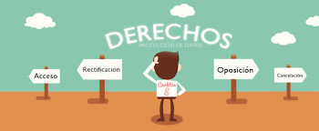
¿CÓMO SE EJERCEN LOS DATOS PERSONALES?
Se ejercen a través de los Derechos de acceso, rectificación, cancelación y oposición al tratamiento de datos personales

Slide 7
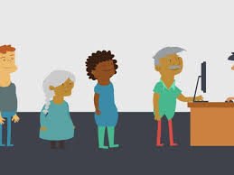
DERECHO DE ACCESO
Acceder a los datos personales que obren en posesión del responsable
Conocer la información relacionada con las condiciones, particularidades y generalidades de su tratamiento

Slide 8
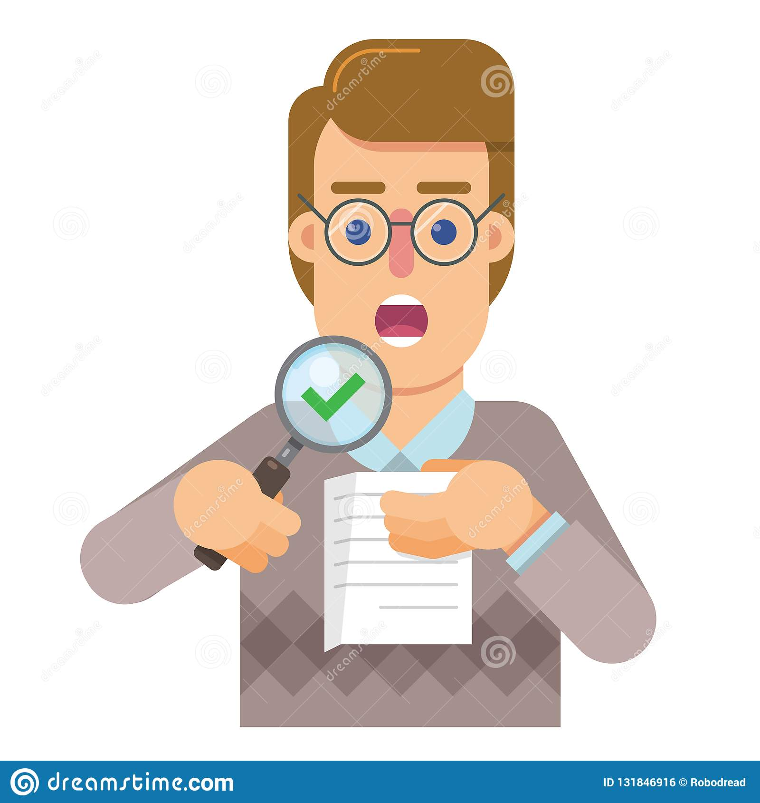
DERECHO DE RECTIFICACIÓN
Solicitar al responsable la rectificación o corrección de sus datos personales cuando éstos resulten ser inexactos, incompletos o no se encuentren actualizados

Slide 9
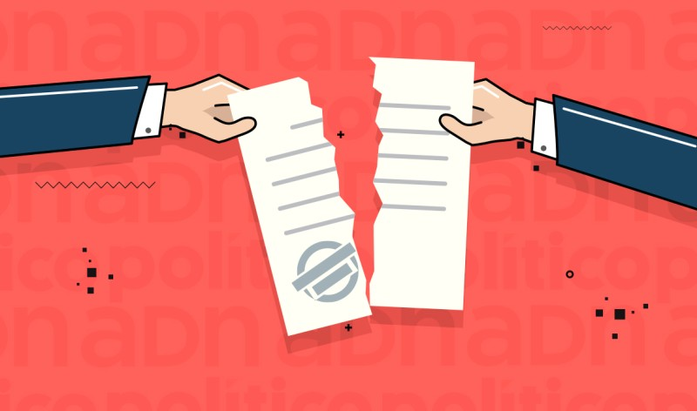
DERECHO DE CANCELACIÓN
Solicitar al responsable la cancelación de sus datos personales de los archivos, registros, expedientes y sistemas a fin de que los mismos ya no estén en su posesión y dejen de ser tratados por este último

Slide 10
DERECHO DE OPOSICIÓN
Oponerse al tratamiento de sus datos personales o exigir que se cese el mismo
SUPUESTOS:
Cause un daño o perjuicio al titular.
Sean objeto de un tratamiento automatizado, el cual le produzca efectos jurídicos no deseados o afecte de manera significativa sus intereses, derechos o libertades

Slide 11
FIGURAS JURÍDICAS
Persona física a quien le corresponden los datos personales
TITULAR
ENCARGADO
Persona física o jurídica y/o persona pública o privada, ajena a la organización del responsable, que trate datos personales a nombre y por cuenta del responsable

Slide 12
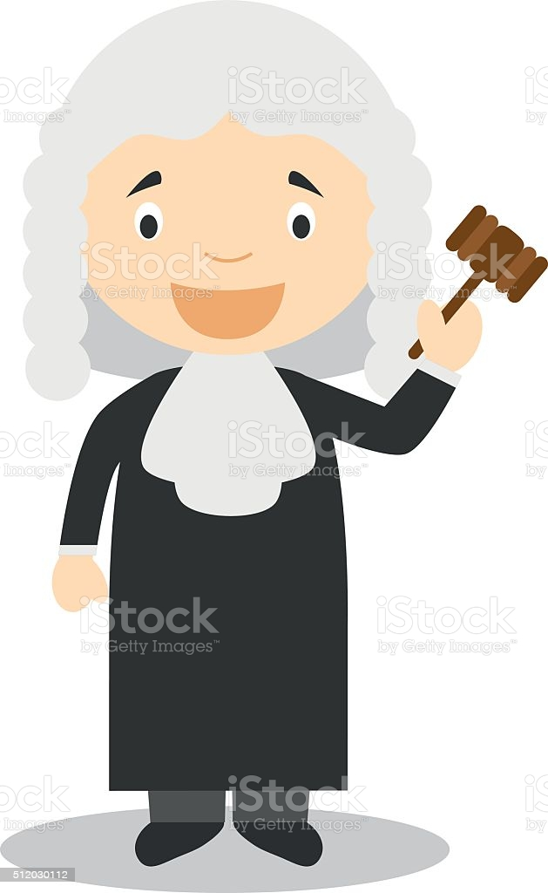
RESPONSABLE
Es cualquier autoridad, entidad, órgano y organismo de los Poderes Ejecutivo, Legislativo y Judicial, órganos autónomos, partidos políticos, fideicomisos y fondos públicos

